Slide 1

Thứ ngày tháng 3 năm 2024
Đạo đức
Trả lại của rơi (t2)

Slide 2

LUYỆN TẬP

Slide 3
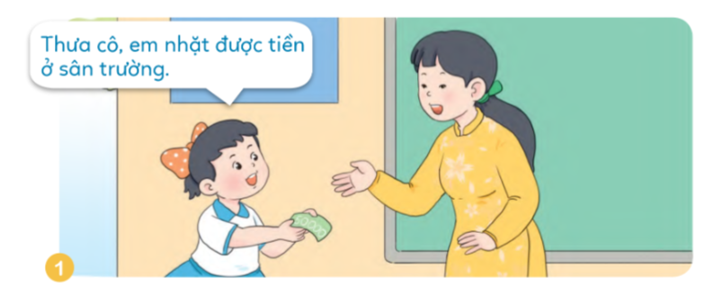
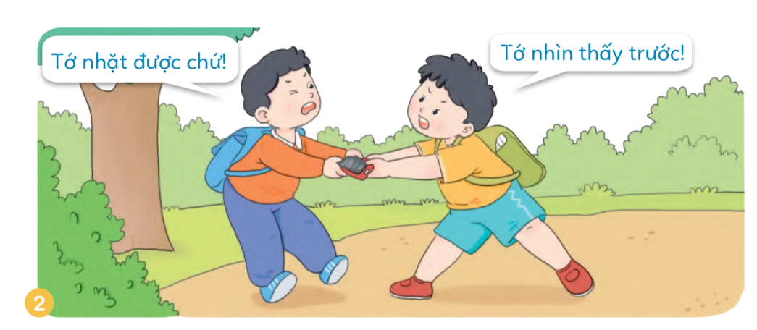
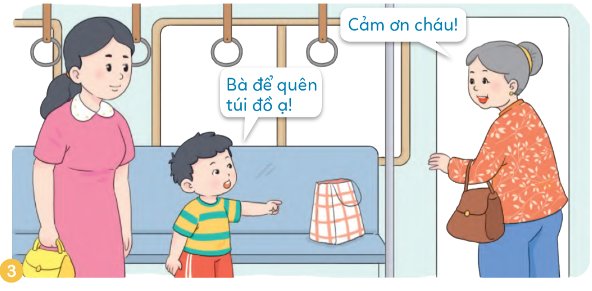


a) Việc làm nào của bạn trong các tranh thể hiện tính thật thà? Vì sao?

Slide 4

a) Việc làm nào của bạn trong các tranh thể hiện tính thật thà? Vì sao?
Việc làm của bạn nhỏ trong tranh 1 là thật thà. Vì khi nhặt được tiền rơi bạn đã báo cô giáo để cô giáo giúp trả lại cho người bị mất.

Slide 5
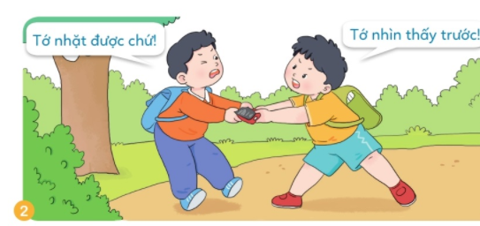
a) Việc làm nào của bạn trong các tranh thể hiện tính thật thà? Vì sao?
Việc làm của hai bạn nhỏ trong tranh 2 là chưa thật thà. Vì khi hai bạn nhỏ nhặt được của rơi đã tranh giành nhau mà không trả lại cho người bị mất.

Slide 6
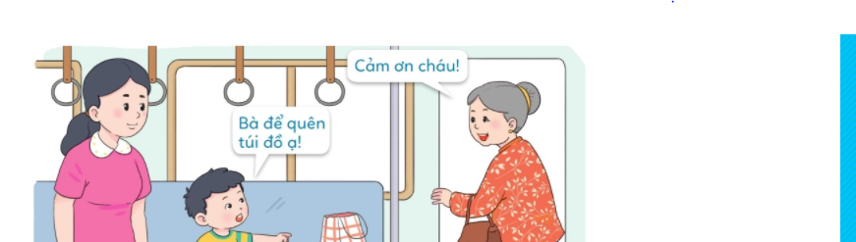
a) Việc làm nào của bạn trong các tranh thể hiện tính thật thà? Vì sao?
Việc làm của bạn nhỏ trong tranh 3 là thật thà, không tham của rơi. Vì bạn đã nhắc bà khi bà quên túi đồ trên ghế.

Slide 8
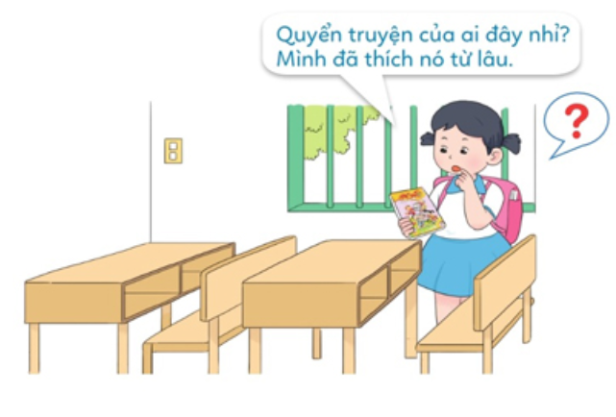
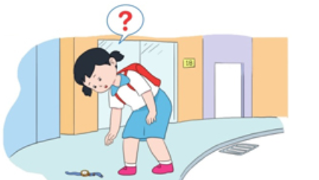
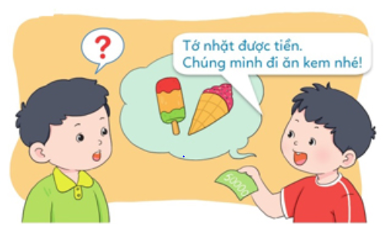
b) Xử lí tình huống và đóng vai
Tình huống 2
Tình huống 1
Tình huống 3

Slide 9

Tình huống 1
Lan nên mang quyển truyện đưa cho cô giáo và nhờ cô giáo trả lại cho bạn bị mất.
Lan nên hỏi các bạn trong lớp xem ai để quên và trả lại truyện cho bạn. Nếu muốn đọc truyện thì sau đó sẽ hỏi mượn bạn.

Slide 10
Tình huống 2
Bạn nữ nên mang chiếc đồng hồ nhờ chú công an, bố mẹ hoặc thầy cô giáo tìm trả lại cho người mất.

Slide 11
Tình huống 3
Bạn nam áo xanh không nên đi ăn kem với bạn áo đỏ mà nên khuyên bạn đưa tiền cho bố mẹ, thầy cô giáo hoặc chú công an để trả lại cho người mất.

Slide 12

VẬN DỤNG

Slide 13
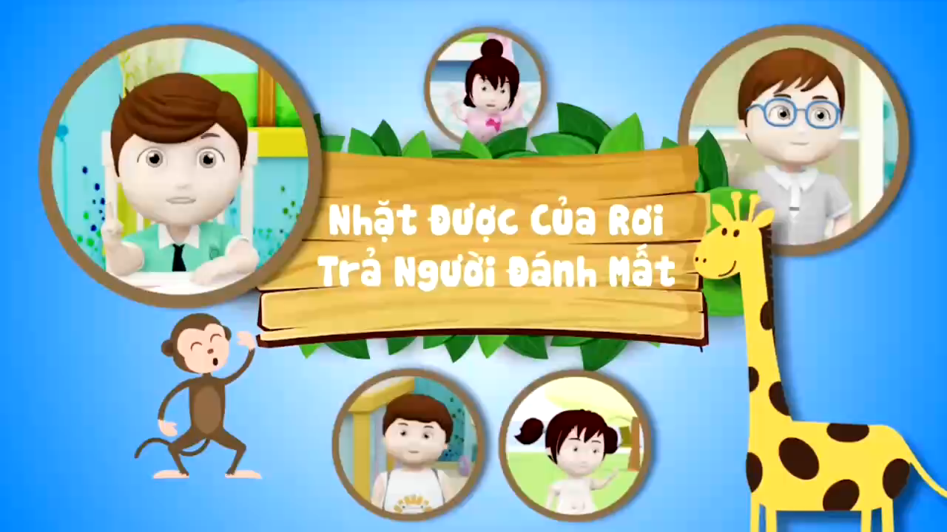

Slide 14



- Khi đang chơi đá bóng thì chuyện gì xảy ra với bạn nhỏ ?
Bạn nhỏ đã nhặt được chiếc ví.
- Khi nhặt được chiếc ví thì các bạn đã làm gì?
Khi nhặt được chiếc ví thì các bạn nhỏ đã mang ví đến đồn công an nhờ chú trả lại cho người bị mất.

Slide 15

Ngoài chú công an ra thì theo em những người nào phù hợp có thể giúp em trả lại của rơi khi nhặt được?

Slide 16
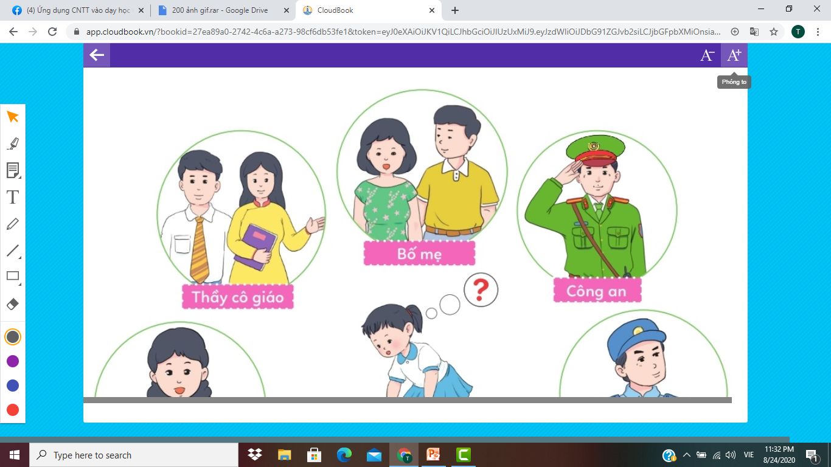

Slide 17



Khuyên bạn khi thấy bạn không trả lại của rơi.

Slide 18

Lời khuyên
Mỗi khi nhặt được của rơi
Em đem tìm trả cho người, mới ngoan.

